Slide 1


GREEN BELT SIX SIGMA

Slide 2
IMPORTANTE
As anotações de aulas demonstradas pelo monitor tem por objetivo apoiar o desenvolvimento das aulas no curso do Programa Minha Chance.
Este curso utilizará terá apenas monitores durante toda a jornada de estudos, o conteúdo a ser estudado encontra-se na plataforma da Vimeo em formato de vídeos, porém, todas as dúvidas do conteúdo devem ser encaminhada aos monitores.
As aulas não são gravadas pelo Programa Minha Chance e não é autorizada a gravação de nenhuma aula ministrada, que está protegida na forma da lei por propriedade intelectual e direitos autorais reservados, e sua violação está prevista no artigo 184 do Código Penal.
Caso utilizado, não serão disponibilizados os slides para os alunos.
Espera-se que ao final do curso os alunos estejam aptos a exercer a função de Green Belt.

Slide 3
ATENÇÃO
Para acessar o TEAMS utilize o aplicativo ou site: https://teams.microsoft.com/
Anote seu e-mail e senha para acesso ao TEAMS. Eles poderão não estar mais visíveis no site da FAT.
NUNCA ENTRE NA AULA POR LINKS, se não consegue ver a reunião agendada na Equipe ou Calendário, você está logado no TEAMS com outro e-mail.
Entrar no TEAMS sem estar logado no E-mail da FAT, você ficará com FALTA e poderá ser removido do curso por desistência ou não receber o certificado de participação da FAT.
TODOS OS CURSOS DA FAT EMITEM A DECLARAÇÃO DE CONCLUSÃO a todos os alunos que completam ao menos 75% do curso.
Ele fica disponível no portal da FAT após a assinatura por parte da Secretaria de Desenvolvimento Econômico, o que pode demorar um pouco após o término do curso.

Slide 4
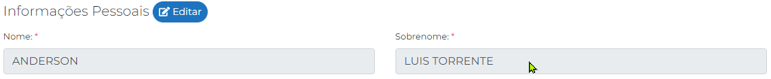
Cadastro – Atualização / Correção
Acesse o seu perfil no portal da FAT: https://ensino.fundacaofat.org.br/entrar
Depois de fazer login, clique na opção PERFIL no canto superior direito.
Confira:
Nome e Sobrenome (Todo o seu nome deve estar nestes campos, este é o nome que aparecerá em sua declaração de conclusão)
E-mail (Evite e-mails empresariais ou de estudantes)
Telefone (Coloque seu principal e atual número)

Slide 5
LinkedIn
Criar perfil no LinkedIn: https://www.linkedin.com/signup/
Adicionar colegas de curso e ampliar a sua rede de contatos.
Lembre-se sempre de postar suas evoluções e conquistas!
Aproveite para nos marcar nas publicações! #minhachance

Slide 6
METODOLOGIA
Monitorias síncronas através do TEAMS.
Material de estudo no portal Vimeo.
Realização de atividade DIÁRIA no TEAMS.
Realização de dois simulados!
As aulas não serão gravadas.
Sessões de tira-dúvidas com a equipe da RL Associados.

Slide 7
DICAS DE ESTUDO
Evite distrações, procure um ambiente silencioso
Sempre estude o conteúdo antes da aula
Crie anotações
Faça mapas mentais
Interaja e tire dúvidas durante as aulas
Ensine!!!
Entre no grupo do WhatsApp.

Slide 8
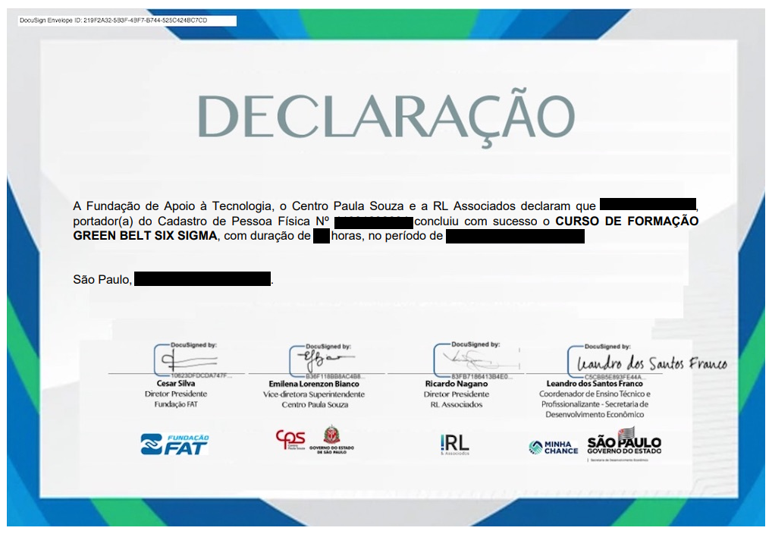

FAT x CERTIFICADO INTERNACIONAL

Slide 9
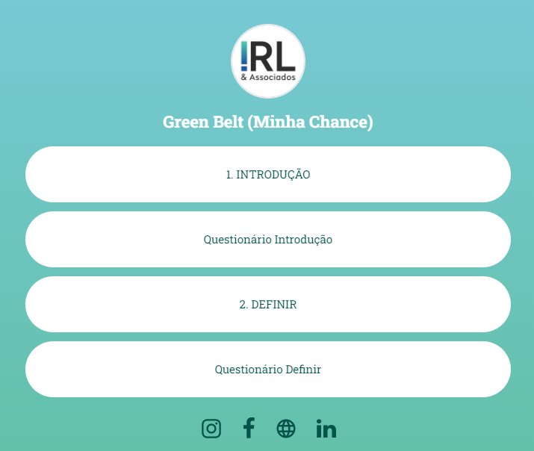
Acesso aos vídeos
Link para acesso: https://campsite.bio/rlassociados SENHA: GREEN23
Os módulos de conteúdo serão liberados gradativamente conforme o cronograma do curso.
Estes questionários são apenas para treinamento, não computam nenhuma nota.
Link pra o material de Apoio: https://drive.google.com/drive/folders/1aH8vdcHoJOFp2Ke6NkeTiCkjlB1tlhJ8

